Slide 1
Дети-герои войны

Slide 2
Дети - Герои
Один немецкий солдат записал в своем дневнике : «Мы никогда не победим русских, потому что даже дети у них сражаются и погибают как герои»

Slide 3
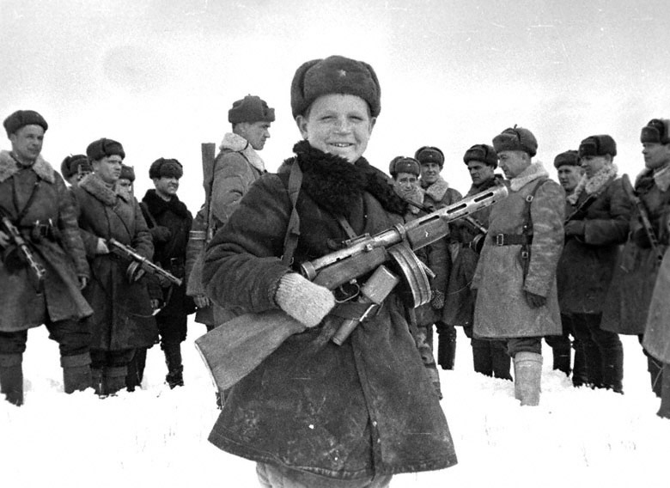
Сотни тысяч мальчишек и девчонок в годы Великой Отечественной шли в военкоматы, прибавляли себе год-два и уходили защищать Родину, многие погибали за нее.

Slide 4
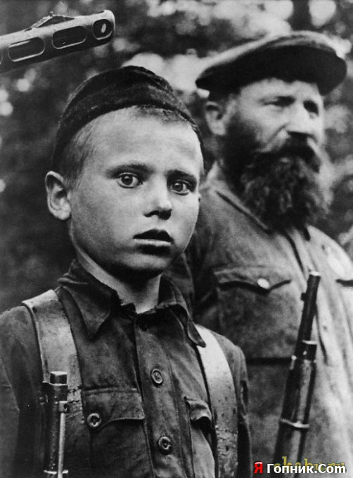
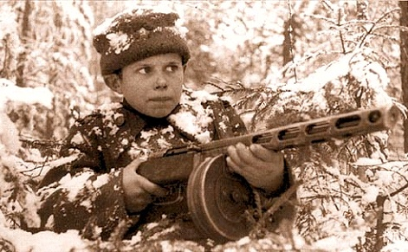
Дети воевали наравне со взрослыми и в действующей армии, и в партизанских отрядах..

Slide 5
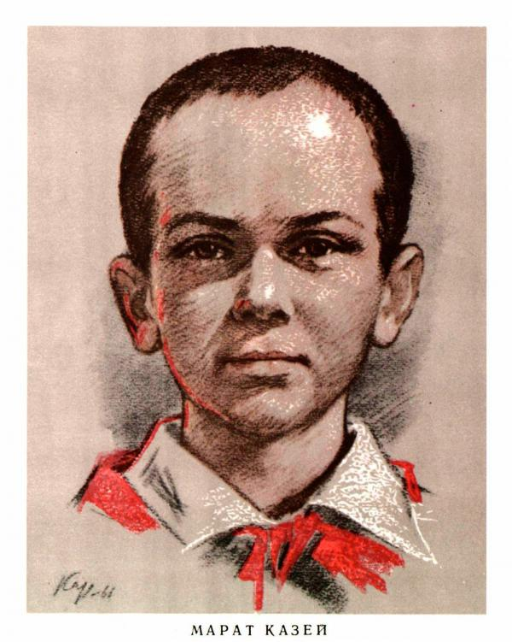
Марат Козей
...Война обрушилась на белорусскую землю. В деревню, где жил Марат с мамой, ворвались фашисты. Осенью Марату уже не пришлось идти в школу в пятый класс. Школьное здание фашисты превратили в свою казарму. За связь с партизанами была схвачена мама Марата, и вскоре мальчик узнал, что маму повесили в Минске. Гневом и ненавистью к врагу наполнилось сердце мальчика. Вместе с сестрой он ушел к партизанам. Он стал разведчиком в штабе партизанской бригады. Проникал во вражеские гарнизоны и доставлял командованию ценные сведения. Используя эти данные, партизаны разработали операцию и разгромили фашистов в городе Дзержинске... Марат участвовал в боях и проявлял отвагу, бесстрашие, вместе с опытными подрывниками минировал железную дорогу. Марат погиб в бою. Сражался до последнего патрона, а когда у него осталась лишь одна граната, подпустил врагов поближе и взорвал их... и себя. За мужество и отвагу пионер Марат Казей был удостоен звания Героя Советского Союза. В городе Минске поставлен памятник юному герою.

Slide 6
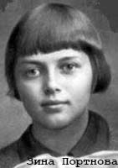
Зина Портнова
Война застала ленинградскую пионерку Зину Портнову в деревне, куда она приехала на каникулы, - это в Витебской области. Там была создана подпольная организация и Зину избрали членом ее комитета. Она участвовала в дерзких операциях против врага, распространяла листовки, по заданию партизанского отряда вела разведку. ...Стоял декабрь 1943 года. Зина возвращалась с задания. В деревне Мостище её выдал предатель. Фашисты схватили юную партизанку, пытали. Ответом врагу было молчание Зины, ее презрение и ненависть, решимость бороться до конца. Во время одного из допросов, выбрав момент, Зина схватила со стола пистолет и в упор выстрела в гестаповца. Вбежавший на выстрел офицер был также убит наповал. Зина пыталась бежать, но фашисты настигли ее... Отважная юная пионерка была зверски замучена, но до последней минуты оставалась стойкой, мужественной, несгибаемой. И Родина посмертно отметила ее подвиг высшим своим званием - званием Героя Советского Союза.

Slide 7
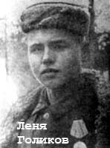
Лёня Голиков
Рос в деревне Лукино, у реки, которая впадает в легендарное Ильмень-озеро. Когда его родное село захватил враг, мальчик ушел к партизанам. Не раз он ходил в разведку, приносил важные сведения в партизанский отряд. И летели под откос вражеские поезда, машины, рушились мосты, горели вражеские склады... Был в его жизни бой, который Леня вел один на один с фашистским генералом. Граната, брошенная мальчиком, подбила машину. Из нее выбрался гитлеровец с портфелем в руках и, отстреливаясь, бросился бежать. Леня - за ним. Почти километр преследовал он врага и, наконец, убил его. В портфеле оказались очень важные документы. Штаб партизан немедленно переправил их самолетом в Москву. Немало было еще боев в его недолгой жизни! И ни разу не дрогнул юный герой, сражавшийся плечом к плечу со взрослыми. Он погиб зимой 1943 года, когда особенно лютовал враг. Пионеру-партизану Лене Голикову посмертно присвоено звание Героя Советского Союза.

Slide 8
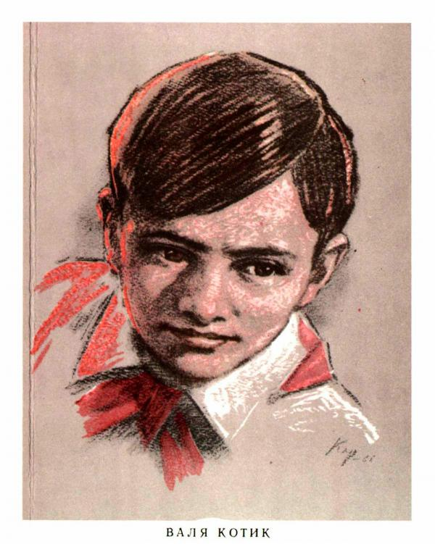
Валя Котик
Он учился в школе, был вожаком пионеров, своих ровесников. Когда в родной город ворвались фашисты, Валя Котик вместе с друзьями решил бороться с врагом. Ребята собрали на месте боев оружие, которое потом партизаны на возу с сеном переправили в отряд. Присмотревшись к мальчику, взрослые доверили Вале быть связным и разведчиком. Он узнавал расположение вражеских постов, порядок смены караула. Фашисты наметили карательную операцию против партизан, а Валя, выследив гитлеровского офицера, возглавлявшего карателей, убил его... Когда в городе начались аресты, Валя вместе с мамой и братом Виктором ушел к партизанам. Пионер, которому только-только исполнилось четырнадцать лет, сражался плечом к плечу со взрослыми, освобождая родную землю. Валя Котик был награжден орденом и медалью. Валя Котик погиб как герой, и Родина посмертно удостоила его званием Героя Советского Союза.

Slide 9
Имена детей - героев
(неполный список)
Аксён Тимонин Алёша Кузнецов Альберт Купша Аркадий Каманин Валерий Волков Валя Зенкина Ваня Андрианов Ваня Васильченко Ваня Гриценко Вася Коробко Вася Шишковский Витя Коваленко Витя Коробков Витя Хоменко Витя Черевичкин Володя Дубинин Володя Казначеев Володя Колядов Володя Саморуха Володя Щербацевич Галя Комлева Гриша Акопян Дима Потапенко Женя Попов Камилия Шага Киря Баев Коля Мяготин
Коля Рыжов
Костя Кравчук
Лара Михеенко Лёня Анкинович Лида Вашкевич Лида Матвеева Люся Герасименко Союза Мария Мухина Маркс Кротов Миша Гаврилов Надя Богданова Нина Куковерова Нина Сагайдак Павлик Морозов Павлуша Андреев Пётр Зайченко Муся Пинкензон Саша Бородулин Саша Ковалёв Саша Колесников Тихон Баран Толя Шумов Шура Кобер Шура Ефремов Юта Бондаровская Янин Костя
35 тыс. юных защитников Родины - было награждено боевыми орденами и медалями.

Slide 10
Юным героям войны
Мальчишки-девчонки военной страны! Мы вам до земли поклониться должны: Вы бились с врагом в тех кровавых боях, Вы смены стояли в холодных цехах, Вы в поле работали за четверых, Вы ждали, молились за ваших родных, Вы тылом надежным были отцам, Опорой вы стали своим матерям, Вы мстили за павших, вставая с ружьем, Вы шли в рукопашный за поруганный дом, Вы связь обеспечивали для партизан, Вам ангел победы в руки был дан. И кто-то из вас не вернулся домой, А кто-то сейчас, слава Богу, живой. Девчонки-мальчишки великой страны! Мы вам до земли поклониться должны!

